Slide 1
Kūną veikiančios jėgos, jo masės ir įgyto pagreičio sąryšis
Jurbarko rajono Šimkaičių Jono Žemaičio pagrindinė mokykla aštuntos klasės mokinys Robertas Skutkevičius.
Fizikos mokytoja Asta Tautkienė
2017m.

Slide 2
1. Masė;
2. Jėga;
3. Pagreitis;
4. Kūną veikiančios jėgos, masės ir įgyto pagreičio sąryšis
5. Izaokas Niutonas;
6. Bandymas;
7. Testas;
8. Uždaviniai;
Turinys

Slide 3
Teorinė dalis

Slide 4
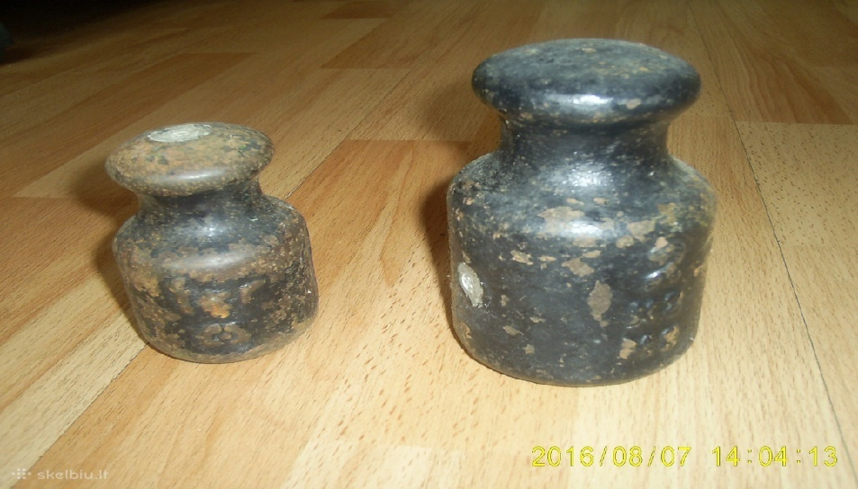
Masė
Masė – tai yra kūno inertiškumo matas. Kuo inertiškesnis kūnas, tuo didesnė jo masė.
Masės žymėjimas – m.
SI sistemoje masės vienetas yra kilogramas.
.

Slide 5
Jėga
Jėga – tai mechaninio poveikio arba kūnų sąveikos matas.
Jėgos žymėjimas - F
Jėgos vienetas – Niutonas (N);
Vieno Niutono jėga suteikia 1kg. masės kūnui 1m/s² pagreitį;

Slide 6
Jėga
Niutonas jėgą apibrėžė taip: pridėta jėga yra veiksmas, atliekamas su kūnu, siekiant pakeisti jo ramybės arba tiesiaeigio tolygaus judėjimo būseną. Tai fizikinis dydis, dėl kurio veikimo kinta kūno judėjimo kryptis, greitis arba kūnas deformuojamas.

Slide 7
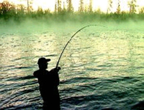
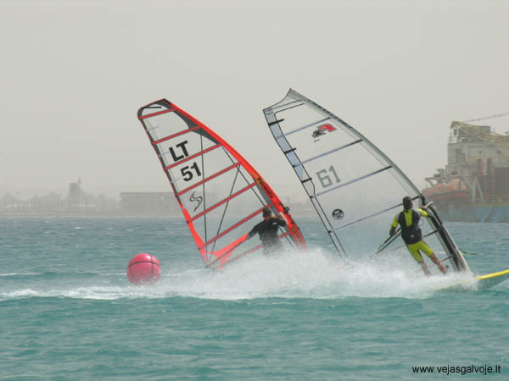
Jėga keičia
Kūno formą Kūnų judėjimo kryptį ar greitį

Slide 8
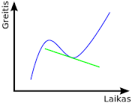
Pagreitis
Pagreitis (žym. raide a) – fizikoje apibrėžiamas kaip greičio pokytis laiko atžvilgiu.
Pagretis – greičio pokytis per vienetinį laiko tarpą apibūdina greičio kitimo spartą ir yra vadinamas pagreičiu;
SI sistemoje pagreičio matavimo vienetas m/s²;

Slide 9
Kūną veikiančios jėgos, masės ir įgyto pagreičio sąryšis
Pagreitis, kurį įgyja judantis kūnas, yra tiesiogiai proporcingas veikiančiai jėgai ir atvirkščiai proporcingas kūno masei;
Pagreitis=jėga/masė;
a= F/m;
Ši kūno pagreičio priklausomybė nuo veikiančios jėgos ir kūno masės dar vadinama antruoju Niutono dėsniu.
Iš jo gauname matematinę jėgos išraišką:
F=ma

Slide 10
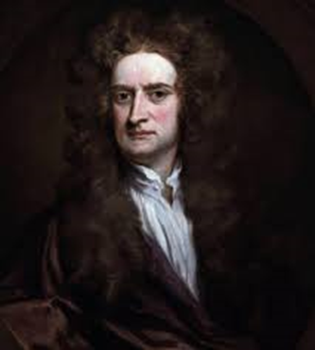
Izaokas Niutonas

Slide 11
Izaokas Niutonas
Izaokas Niutonas – garsus anglų fizikas, matematikas, astronomas, alchemikas, filosofas. Niutono dėsniai:
1. Inercijos dėsnis;
2. Kūną veikiančios jėgos, masės ir pagreičio sąryšis;
3. Veiksmo ir atoveiksmio dėsnis;

Slide 12
Biografija
Gimė mažame miestelyje, Linkolnšyro grafystėje, neturtingo fermerio šeimoje. 12 metų Niutonas buvo nusiųstas į miesto mokyklą, po to į vieną Kembridžo universiteto koledžą, kurį baigė 1665 m., įgydamas bakalauro laipsnį. 1664–1667 m. Anglijoje siaučiant maro epidemijai, Niutonas iš Kembridžo grįžo į gimtinę – Vulstorpą, kur pragyveno beveik dvejus metus ir padarė didžiausius savo atradimus.
1672 m. Niutonas buvo išrinktas Londono karališkosios draugijos nariu, o 1703 m. tapo jos prezidentu. Apibendrinęs pirmtakų darbus ir savo tyrinėjimus mechanikos srityje, Niutonas parašė įžymųjį veikalą „Matematiniai gamtos filosofijos pagrindai“, kuris išleistas 1687 m. liepos 5 d.
1695 m. Niutonas persikėlė gyventi į Londoną, kur buvo paskirtas monetų rūmų prižiūrėtoju, vėliau – direktoriumi. 1705 m. jam buvo suteiktas riterio titulas.

Slide 13
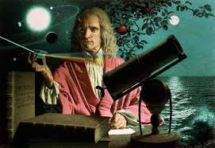
Izaoko Niutono darbai
Genialusis anglų astronomas ir matematikas Izaokas Niutonas (1642-1727) atrado ir matematiškai pagrindė svarbiausią ir bendriausią gamtos dėsnį- visuotinę trauką, ir beveik tris dešimtmečius buvo manoma, kad Visata egzistuoja ir vystosi pagal Niutono dėsnį. Iki dvidešimto amžiaus taip ją ir vadino: Niutono Visata.

Slide 14
Bandymas.
Tuščias ir pakrautas vežimas
Bandymo metu išsiaiškinau veikiančios jėgos, įgyto pagreičio ir masės ryšį

Slide 15
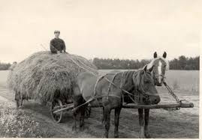
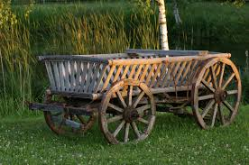
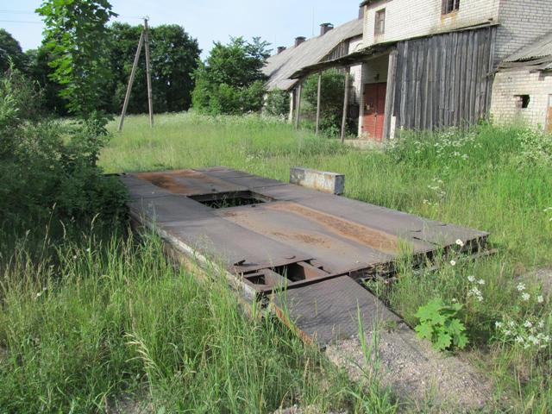
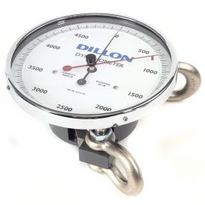
Priemonės
Pakrautas vežimas Tuščias vežimas
Dinamometras Svarstyklės

Slide 16
Bandymo rezultatai
 | Masė | Jėga | Pagreitis
Tuščias vežimas | 50 kg | 460 N | 9,2 m/s²
Šieno prikrautas vežimas | 150 kg | 750 N | 18,1m/s²

Slide 17
Išvada
Remdamasis kūną veikiančios jėgos, masės ir įgyto pagreičio sąryšiu galima teigti, kad pakrautam vežimui išjudinti iš vietos reikia didesnės jėgos, kadangi pakrauto vežimo masė daug didesnė negu tuščio.

Slide 18

Testas

Slide 19
Klausimas nr.1
Kas yra jėga?
Kūnų inertiškumo matas;
Fizikinis dydis, nusakantis kūno judėjimo spartą;
Mechaninio poveikio arba kūnų sąveikos matas;

Slide 20

Atsakymas
Teisingas atsakymas c

Slide 21
Klausimas nr.2
Kas yra masė?
Kūno inertiškumo matas;
Kūno padėties kitimas kitų kūnų atžvilgiu;
Pagreitis kurį įgyja kūnas;

Slide 22
Atsakymas
Teisingas atsakymas b

Slide 23
Klausimas nr.3
Kas yra pagreitis?
Laiko pokytis greičio atžvilgiu;
Greičio pokytis laiko atžvilgiu;
Kūno greičio arba formos kitimo priežastis;

Slide 24
Atsakymas
Teisingas atsakymas b

Slide 25
Klausimas nr.4
Kas sukūrė Niutono dėsnius?
Izaokas Niutonas;
Blezas Paskalis;
Pitagoras;

Slide 26
Atsakymas
Teisingas atsakymas a

Slide 27
Klausimas nr.5
Kūną veikiančios jėgos, jo masės ir įgyto pagreičio sąryšio apibrėžimas yra...:
Pagreitis, kurį įgyja judantis kūnas, yra atvirkščiai proporcingas veikiančiai jėgai ir tiesiogiai proporcingas kūno masei;
Pagreitis, kurį įgyja judantis kūnas, yra tiesiogiai proporcingas veikiančiai jėgai ir atvirkščiai proporcingas kūno masei;
Pagreitis, kurį įgyja judantis kūnas, yra tiesiogiai proporcingas ir veikiančiai jėgai ir kūno masei;

Slide 28
Atsakymas
Teisingas atsakymas b

Slide 29
Klausimas nr.6
Kur gimė Izaokas Niutonas:
Linkolnšyre;
Teksase;
Kanadoje;

Slide 30
Atsakymas
Teisingas atsakymas a

Slide 31
Klausimas nr.7
Kaip iki XX amžiaus buvo vadinama Visata:
Galilėjo Visata;
Archimedo Visata;
Niutono Visata;

Slide 32
Atsakymas
Teisingas atsakymas c

Slide 33
Klausimas nr.8
Koks titulas buvo suteiktas Izaokui Niutonui 1705 m. :
Karininko titulas;
Medžiotojo titulas;
Riterio titulas;

Slide 34
Atsakymas
Teisingas atsakymas c

Slide 35
Klausimas nr.9
Kokį svarbiausią ir bendriausią gamtos dėsnį atrado Izaokas Niutonas:
Visuotinės traukos dėsnį;
Pirmąjį Niutono dėsnį;
Trečiąjį Niutono dėsnį;

Slide 36
Atsakymas
Teisingas atsakymas a

Slide 37
Klausimas nr.10
Kas buvo Izaokas Niutonas:
Matematikas, fizikas;
Inžinierius;
Mechanikas;

Slide 38
Atsakymas
Teisingas atsakymas a

Slide 39
Uždaviniai

Slide 40
Uždavinys nr.1
Nuo medžio šakos atitrūkęs obuolys, veikiamas 3N jėgos, krinta žemėn 9,8 m/s² pagreičiu. Kokia yra obuolio masė?

Slide 41
Sprendimas ir atsakymas
m F= 3N
a= 9,8 m/s²
Iš antrojo Niutono dėsnio a=F/m išreiškę obuolio masę, gauname: m=F/a;
Įrašome dydžių vertes:
m=3N / 9,8m/s²=0,306kg=306g; Ats.:306g.

Slide 42
Uždavinys nr.2
Kūnas veikiamas 3N jėgos, juda 1,5 m/s² pagreičiu. Kokiu pagreičiu judėtų šis kūnas, jei būtų veikiamas 4N jėgos?

Slide 43
Sprendimas ir atsakymas
m=F/a
m=3/1,5
m=? F=3N m=2kg
a₂=? a=1,5 m/s²
m=2kg a₂=F/m
F=4N a₂=4/2
a₂=2m/s²
Ats.: 2m/s²

Slide 44
Uždavinys nr.3
Pastovi jėga 200 g masės kūnui per 5 s suteikia
1 m/s² greitį. Apskaičiuokite tos jėgos didumą.

Slide 45
Sprendimas ir atsakymas
a= (v-v₀ )/t
a=? v₀=0 m/s a=(1-0)/5
F=? v=1m/s a=0,2m/s²
t=5s
m=200g=0,2kg F=ma
F=0,2×0,2
F=0,04N
Ats.:0,4N

Slide 46
Uždavinys nr.4
Kūnas veikiamas 100N jėgos, juda 0,5m/s² pagreičiu. Kokia šio kūno masė?

Slide 47
Sprendimas ir atsakymas
m=F/a
m=100/0,5
m=? F=100N m=200kg
a=0,5m/s²
Ats.:200kg

Slide 48



Literatūra

Slide 49

Ačiū už dėmesį!!!

